Slide 1
Dan ružičastih majica
Prevencija nasilja u okruženju
Veljača 2021.

Slide 2
Odgojno-obrazovnih očekivanja međupredmetnih tema „Osobni i socijalni razvoj“ i „Zdravlje“
osr C.3.1. Razlikuje sigurne od rizičnih situacija i ima razvijene osnovne strategije samozaštite
osr B.3.1. Obrazlaže i uvažava potrebe i osjećaje drugih.
osr B.3.3. Razvija strategije rješavanja sukoba.
zdr B.3.1.A Opisuje i procjenjuje vršnjački pritisak.
zdr B.3.1.B Razlikuje i vrednuje različite načine komunikacije i ponašanja.
zdr B.3.3.A Povezuje samopoštovanje s rizičnim ponašanjima.
zdr B.3.1.B Razlikuje i vrednuje različite načine komunikacije i ponašanja.
zdr B.3.3.A Povezuje samopoštovanje s rizičnim ponašanjima
Notes:
Sabor je 2017. godine izglasao Dan ružičastih majica kao Nacionalni dan borbe protiv nasilja nad vršnjacima koji će se održavati svake zadnje srijede u veljači.

Slide 3
SUKOBI ≠ NASILJE ≠ ZLOSTAVLJANJE
Preklapanje i nepotpuna usklađenost u korištenju pojmova vršnjačkog nasilja i zlostavljanja mogu dovesti do korištenja navedenih pojmova kao sinonima, no oni to svakako nisu.
Vršnjačko nasilje je ponašanje koje čine vršnjaci, ali koje ne uključuje nužno namjerno ponašanje ni nesrazmjer snaga počinitelja i žrtve nasilja.
Vršnjačko zlostavljanje definira se kao ozbiljno, agresivno i ponavljajuće ponašanje u kojemu postoji nesrazmjer moći (između počinitelja i žrtve nasilja; jači protiv slabijih ili grupa protiv pojedinca).
Sukobljavanje je uobičajena i učestala pojava među djecom i adolescentima ukoliko se uzme u obzir da većinu svog (radnog) dana provode u interakciji s vršnjacima, u kojima „uče“ i vježbaju socijalne vještine. Može se smatrati posljedicom različitosti te samo po sebi nema pozitivni ni negativni predznak.

Slide 4
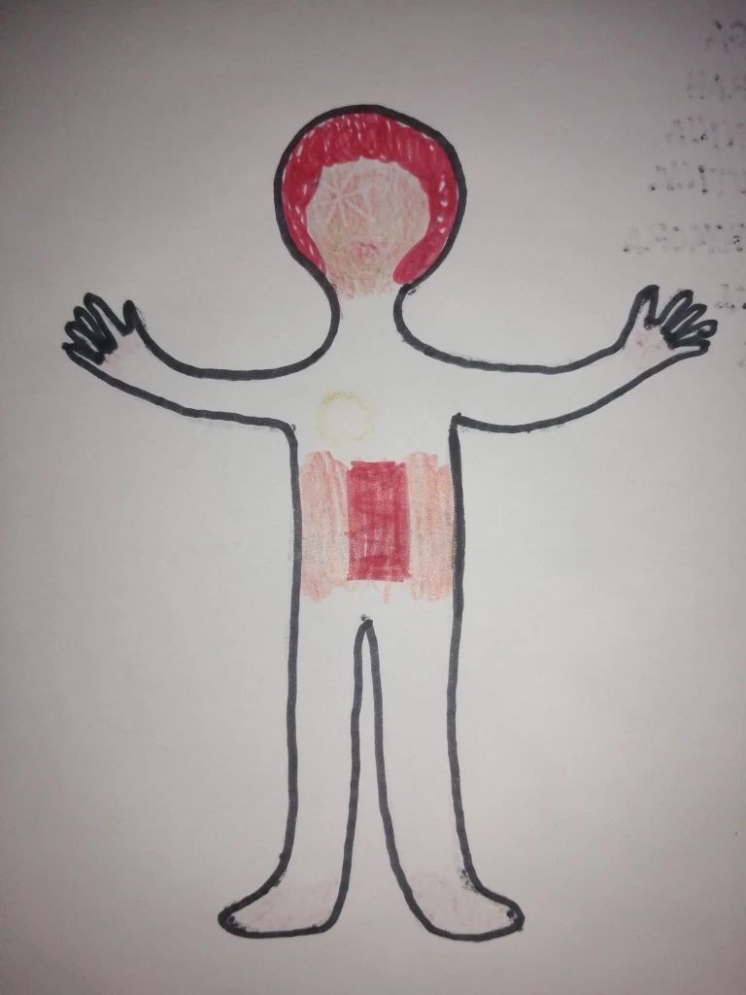
AKTIVNOST: „SVA LICA NASILJA“
Kako se osjećate u odnosu na riječ NASILJE?
Što je to nasilje?
Notes:
Vršnjačko nasilje (eng. peer violence) podrazumijeva različite oblike ponašanja koje nasilnik čini nad žrtvom, a čija namjera ne mora biti jasno izražena.
Vršnjačko nasilje može biti izravno (primjerice, fizička agresija, prijetnje i zadirkivanje) ili neizravno (kao što je širenje glasina i isključenje iz grupa vršnjaka), a može uključivati i zlostavljanje (eng. bullying), koje je općenito usmjerenija i kroničnija vrsta vršnjačkog nasilja. Ono je definirano kao oblik u kojem postoji nesrazmjer moći između počinitelja i žrtve te nasilnik ima veću moć, a takvo ponašanje učestalo se ponavlja.
Generalno, možemo navesti kako je vršnjačko nasilje trajna i namjerna zlouporaba moći u odnosima kroz ponavljano verbalno, fizičko i/ili socijalno ponašanje koje ima namjeru nanijeti fizičku, socijalnu i/ili psihološku štetu osobi.
Može uključivati pojedinca ili grupu koja zloupotrebljava svoju moć ili opaženu moć nad jednom ili više osoba koje se osjećaju nemoćnima da isto ponašanje spriječe.
Nasilje se može dogodi osobno (uživo) ili na mreži (online), putem različitih digitalnih platformi i uređaja te nasilno ponašanje biti otvoreno (očito) ili prikriveno (skriveno). Nasilno ponašanje se ponavlja ili se može ponoviti tijekom vremena (na primjer, dijeljenjem digitalnih zapisa).
Nasilje u bilo kojem obliku i iz bilo kojeg razloga može imati trenutačne, srednjoročne i dugoročne učinke na one koji su uključeni, uključujući i prolaznike, odnosno promatrače.
Pojedinačni konflikti i sukobi ili tučnjave među pojedincima među kojima ne postoji nesrazmjer moći, bilo osobno ili na mreži (online), nisu definirani kao nasilje.

Slide 5
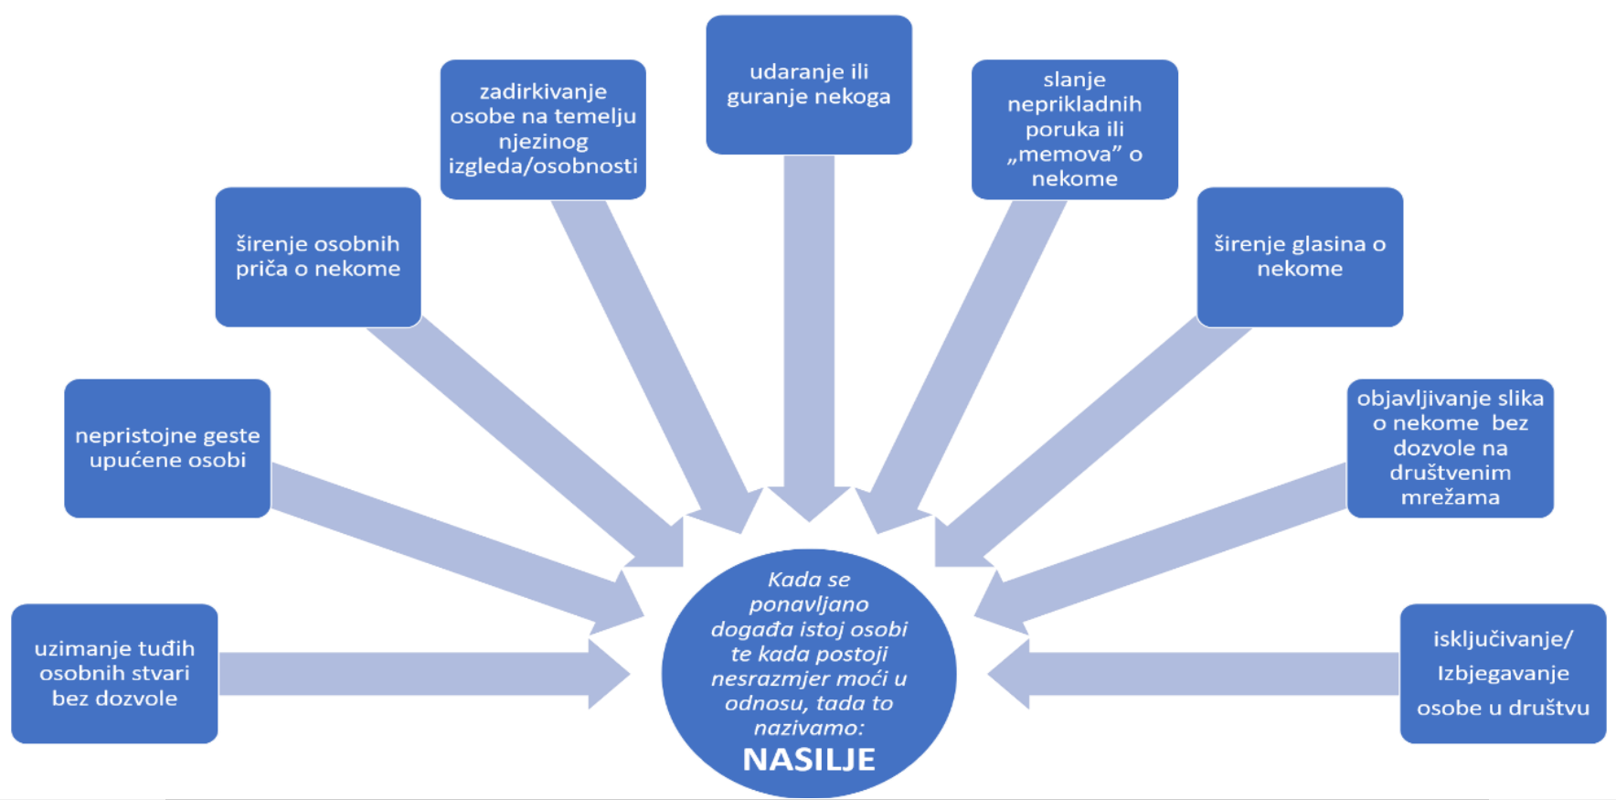

Slide 6
RADNI LIST „Nasilje – Da, ne, možda“
Ukazuju li tvrdnje na nasilne oblike ponašanja?
Petra misli da joj se Katarina ruga na svakom satu, posebno kada kaže netočan odgovor na postavljeno pitanje učitelja.
Skupina učenika Josipa naziva “debelim”, svaki put kada prođu pokraj njih na odmoru.
Marija je otvorila razrednu Whatsapp grupu u koju nije stavila dvije djevojke iz razreda jer ih smatra “dosadnim, nezanimljivim štrebericama”.
Ivana uvijek sjedi na istoj klupi na odmoru. Ako bilo tko drugi pokuša sjesti na “njezino mjesto “, ona mu baci ruksak na pod.
Danijel ne voli sport, posebno nije vješt s loptom. Na tjelesnom mu se dio učenika iz razreda smije kada god rade kolektivne sportove.
Kristina tjera Ivanu da joj nosi ruksak svaki dan u školu i iz škole. Ivani je već dosta toga.
Notes:
Uputa:
Dragi učenici, na praznom listu napišite ime DJETETA i pored njega DA, NE, MOŽDA.
Po završetku rada pozivati ćemo vas na analizu vaših odgovora te raspravu o tome za koje tvrdnje ste stavili da se radi o nasilju, oko kojih ponašanja ste imali nedoumice, kojim kriterijima u određivanju ste se rukovodili, jeste li prepoznali različite vrste i oblike nasilja i dr.
Važno je učenicima istaknuti kako je nasilje vidljivo u onim tvrdnjama gdje se neprihvatljivo ponašanje ponavlja ili je u tijeku, u kojima postoji jasna namjera da se povrijedi, uznemiri ili nanese šteta drugoj osobi te gdje postoji nesrazmjer moći između uključenih.
Također, u procjenjivanju radi li se o nasilju, za određena ponašanja je važno sagledati cjelokupni kontekst. I ova aktivnost se povezuje s prethodno obrađenim sadržajem vezano uz definiciju i obilježja nasilnog ponašanja te se učenike podsjeća na isto. Ključna poruka za prenijeti jest kako NASILJE NI U KOJEM OBLIKU NIJE PRIHVATLJIVO te ostavlja negativne posljedice na pojedince, a značajno je u svakom tom slučaju reagirati na učinkovit način (primjerice, obraćanje za pomoć osobi od povjerenja, prijave razrednicima ili stručnim suradnicima u školi i dr.).

Slide 7
RADNI LIST „Nasilje – DA, NE, MOŽDA“
Ukazuju li tvrdnje na nasilne oblike ponašanja?
Ivan misli da je Mako njegov najbolji prijatelj. Jučer je Marko otišao u šoping poslije škole i nije ga pozvao sa sobom. Ivan je uznemiren i tužan jer obično sve rade zajedno.
Ana uvijek traži novac od mlađih učenika ispred škole. Time si pounjava džeparac.
Ante kaže da je sve “gay”, svaki put kada Marin prođe pored njega.
Nakon što je njegova ekipa izgubila utakmicu, Mario je stavio ljepilo na klupe protivničke ekipe u svlačionici.
Nenad pokušava spotaknuti Maju svaki put kada ona prođe kraj njegovog stola.
Ela često šalje uvredljive poruke Ani. Od papirića do poruka na društvenim mrežama.

Slide 8
NASILJE NI U KOJEM OBLIKU NIJE PRIHVATLJIVO
NASILJE NI U KOJEM OBLIKU NIJE PRIHVATLJIVO jer ostavlja negativne posljedice na pojedince.
Kako reagirati na učinkovit način:
obraćanje za pomoć osobi od povjerenja,
prijave razrednicima ili stručnim suradnicima u školi i dr.
razgovor s roditeljima

Slide 9
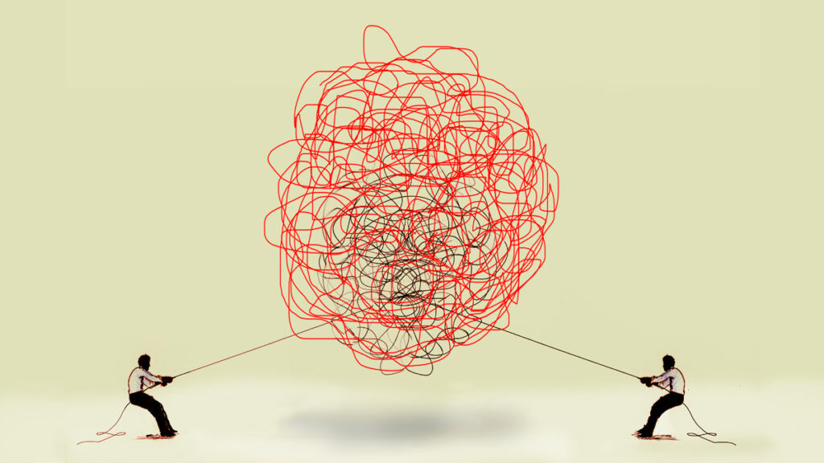
AKTIVNOST: „DJELUJMO NA ZNAKOVE NASILJA!“
Nakon provedene aktivnosti
učenici će znati razlikovati
konflikt, sukob i nasilje
te će moći navesti učinkovite
strategije reagiranja na nasilne
oblike ponašanja.
Notes:
Konflikt i sukob ne podrazumijevaju nužno nasilje.
Konflikt je širok pojam, a odnosi se na situacije u kojima postoje suprotni motivi, svrhe, impulsi. Sam po sebi nije niti „dobar“, niti „loš“.
Sukob označava situaciju u kojoj postoje suprotna zbivanja, ponašanja i tendencije između dvije ili više osoba. Mladi uključeni u sukobe su jednakih snaga i razine moći, ne postoji namjera da se nekog trajno emocionalno i/ili fizički povrijedi te se sukobljavanjem ne uzrokuju teže posljedice. Incidenti su obično jednokratni ili rijetki, a uključeni mogu imenovati razloge zbog kojih je došlo do sukoba i pregovarati o rješenju.
Kod nasilja/zlostavljanja postoji nesrazmjer moći između počinitelja i žrtve te nasilnik ima veću moć, a takvo ponašanje se učestalo ponavlja.
Konflikti i sukobi nam se mogu događati na svakodnevnoj razini stoga trebamo biti vješti u njihovom prepoznavanju i odabiru učinkovitog odgovora. Učenici uglavnom imaju iskustvo konflikata u školi i u obitelji, što čini njihov zdravi dio odrastanja. Istraživanja pokazuju kako kroz konflikte učimo i napredujemo u našoj socijalnoj interakciji i razvojnim vještinama. Nasilje, s druge strane, ne dovodi do pozitivnih razvojnih ishoda već do visoke razine stresa, brojnih nepovoljnih posljedica, pa čak i depresivnosti.
Zapamtimo, cilj nije tražiti odnose bez konflikta, nego te konflikte znati učinkovito rješavati!

Slide 10
PROMISLITE O RAZLICI SUKOBA I NASILJA OBZIROM DA SE NE RADI O ISTIM FENOMENIMA

Slide 11
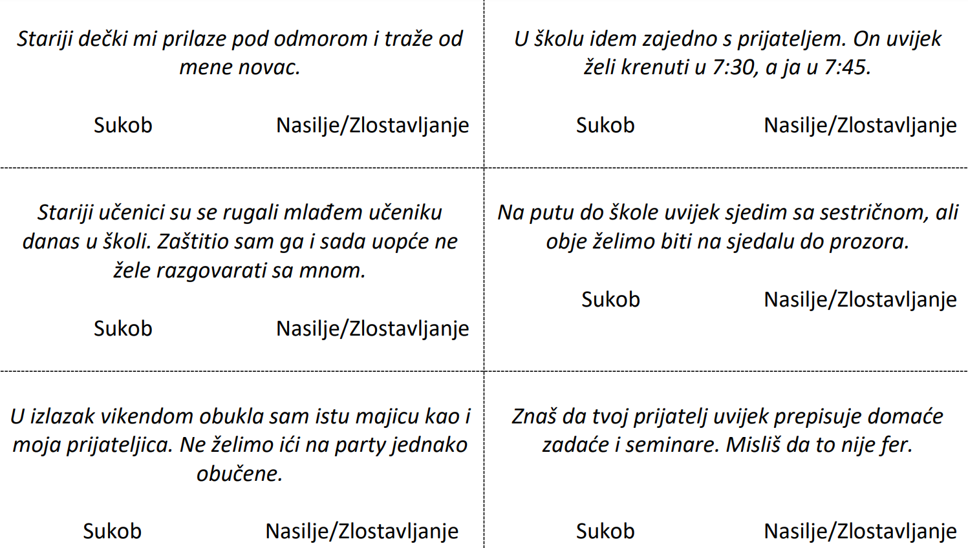

Slide 12
Načinima rješavanja sukoba
Izbjegavanje - kada problem stavljamo pod tepih (Ja nisam OK, ti nisi OK).
Prilagođavanje - kad se bojimo da ćemo imati velike probleme (Ja nisam OK, ti si OK).
Kompromis - kad nam se ne da previše truditi (Oboje smo donekle OK).
Suradnja - kad želite poboljšati odnose (Ja sam OK, ti si OK. Pobjednik - pobjednik).

Slide 13
VJEŠTINE RJEŠAVANJA PROBLEMA
1. korak – Odredi u čemu je problem. U čemu je problem? Što se događa? Što osjećam?
2. korak – Razmisli i razgovaraj o rješenjima. Je li razgovor s nekim kome vjeruješ jedno od mogućih rješenja?
3. korak – Procijeni rješenja. Usporedi prednosti i nedostatke svakog mogućeg rješenja i razmotri kratkoročne i dugoročne posljedice. Na temelju toga izbaci rješenja koja je teško provesti ili donose puno negativnih posljedica.
4. korak – Odluči se za jedno rješenje. Odluči se za jedno rješenje i postupi prema njemu.
5. korak – Što si naučio? Razmisli o rezultatima rješenja koje si odabrao? Što si naučio? Što si promijenio? Osjećaš li se bolje?

Slide 14
ULOGU PRIJATELJA U PRUŽANJU PODRŠKE
Kad vidiš da je tvoj prijatelj doživio ili doživljava neki oblik nasilja, možeš mu pomoći tako da razgovaraš s njime o tome. Ako nisi siguran što bi trebao reći ili ti je teško pronaći prave riječi, evo nekoliko prijedloga:
„Drago mi je da ti je ugodno razgovarati sa mnom i da se osjećaš sigurnim samnom
„Nisi kriv za ono što ti se dogodilo ili ti se događa“.
„Ništa što si učinio ili nisi učinio, ne čini doživljeno nasilje tvojom krivnjom."
„Kako ti mogu pomoći?" „Tu sam za tebe.“ „Podržat ću tvoje odluke."

Slide 15
KOJE ULOGE MOGU IMATI DJECA I MLADI U KONTEKSTU VRŠNJAČKOG NASILJA?
A. ULOGA ŽRTVE -drugačiji od drugih (po bilo čemu).
B. ULOGA POČINITELJ-ŽRTVA - oni koji dožive nasilje, pri tome se ne mogu suprotstaviti ili
obraniti od nasilnika, žele se osvetiti istom tom nasilniku
(u velikom su riziku).
C. ULOGA POČINITELJA -žele dominirati i to najčešće agresivno (direktno ili prikriveno radi koristi).
D. ULOGA BRANITELJA -empatični, pravedni, tolerantni, aktivni.
E. ULOGE POMOĆNIKA U NASILJU - pomažu, ili podržavaju nasilnika (radi prihvaćenosti u društvu).
F. ULOGA NEANGAŽIRANIH PROMATRAČA U NASILJU -ne žele birati strane, ne žele se zamjeriti.

Slide 16
POSLJEDICE VRŠNJAČKOG NASILJA
Može imati ozbiljne posljedice: usamljenost, napuštenost, strah, umor, glavobolje i trbuhobolje…
Na duže staze: gubi se vjera da je svijet sigurno mjesto, ljutnja i ogorčenost, smanjena pažnja i koncentracija.
Nastaju nepoželjna ponašanja: povučeno ponašanje, povlačenje u sebe, tužno ponašanje, povremeno pokazivanje jake ljutnje i bijesa radi trpljenja nepravde u sebi.

Slide 17
Hvala na pažnji!
Literatura
NASTAVNO-KLINIČKI CENTAR EDUKACIJSKO-REHABILITACIJSKOG FAKULTETA (PUTOKAZ ZA USPJEŠNO SAVLADAVANJE IZAZOVA ODRASTANJA)

